Slide 1
Instalación de componentes XAMPP en Ubuntu

Slide 2
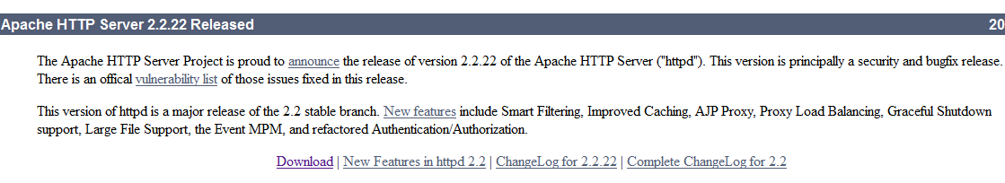
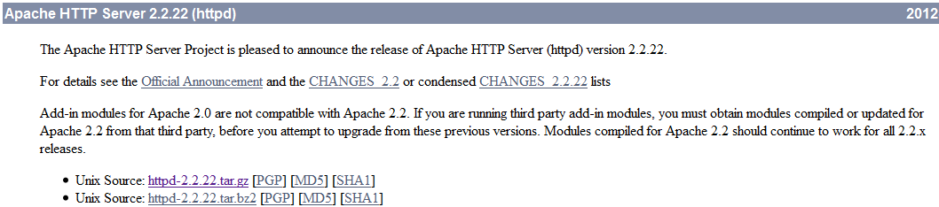
Instalación de Apache
http://www.apache.org

Slide 3
Instalación de Apache
cd /usr/local/
sudo mkdir LAMPP
sudo tar xzvf /home/client/Escritorio/httpd-2.2.22.tar.gz -C /usr/local/LAMPP/
cd /usr/local/LAMPP/httpd-2.2.22/
ls –l -> tenemos un archivo INSTALL que nos proporciona una guía rápida de instalación
Para realizar la instalación:
sudo mv httpd-2.2.22 Apache2 -> renombramos la carpeta como Apache2
cd /usr/local/LAMPP/Apache2
sudo ./configure --prefix=/usr/local/LAMPP/Apache2 --enable-so --with-port=8088 --enable-modules=“core_module log_config_module logio_module mpm_prefork_module http_module so_module alias_module auth_basic_module authn_file_module authz_default_module authz_groupfile_module authz_host_module authz_user_module autoindex_module cgi_module deflate_module dir_module env_module mime_module negotiation_module php5_module python_module reqtimeout_module setenvif_module status_module”
--prefix indica a Apache dónde debe ser instalado
--enable-so activa el módulo so que permite cargar otros módulos compartidos
--enable-modules para instalar directamente algunos módulos
sudo make -> compila las diferentes partes que forman Apache
sudo make install -> instala Apache
Para iniciar/parar/reiniciar el servidor:
sudo /usr/local/LAMPP/Apache2/bin/apachectl start/stop/restart
Tras arrancar, puede que veamos algún aviso relacionado con la directiva ServerName. No debemos darle importancia.
Una vez arrancado el servidor, comprobaremos que funciona correctamente accediendo a http://localhost:8088/
Cuidado con los enter, comillas, … al copiar y pegar esta orden

Slide 4
Instalación de MySQL
http://dev.mysql.com dentro de Downloads accedemos a Archives. Ahí seleccionamos Database Server 5.1 y accedemos a las descargas de la versión 5.1.49, descargando el archivo glibc-2.3, x86 (10 Jul 2010, 122.9M)
sudo tar xzvf /home/client/Escritorio/mysql-5.1.49-linux-i686-glibc23.tar.gz -C /usr/local/LAMPP
cd /usr/local/LAMPP/mysql-5.1.49-linux-i686-glibc23/
ls –l -> aquí tenemos INSTALL-BINARY que nos proporciona una guía de instalación
Para realizar la instalación:
sudo mv mysql-5.1.49-linux-i686-glibc23/ MySQL5
sudo groupadd mysql
sudo useradd -g mysql mysql
Ejecutar el script que nos cree las bd mysql, test e information_schema, cambiar los permisos a los directorios pertinentes para que el usuario mysql pueda ejecutar correctamente el demonio:
cd /usr/local/LAMPP/MySQL5
sudo chown -R mysql .
sudo chgrp -R mysql .
sudo scripts/mysql_install_db --no-defaults --user=mysql
sudo chown -R root .
sudo chown -R mysql data
sudo cp ./support-files/my-small.cnf ./my.cnf
Para iniciar el servidor: situarse previamente en cd /usr/local/LAMPP/MySQL5/
sudo ./bin/mysqld_safe &

Slide 5
Instalación de MySQL
Para comprobar si el servidor MySQL funciona:
Abrimos otra terminal
Situarse previamente en cd /usr/local/LAMPP/MySQL5/
sudo ./bin/mysql -u root -p -> la primera vez que accedemos como no hay contraseña, utilizar enter
mysql> show databases;
sudo ./bin/mysqladmin -u root password nueva -> cambiamos el password a nueva
Para parar el servidor: situarse previamente en cd /usr/local/LAMPP/MySQL5/
sudo ./bin/mysqladmin -u root shutdown –p
Crtl-C en la terminal donde hemos arrancado el servidor MySQL, para pararlo.

Slide 6
Instalación de PHP
http://www.php.net
Instalamos las librerías de desarrollo necesarias para la compilación:
sudo apt-get install libxml2-dev libbz2-dev libcurl4-gnutls-dev libjpeg62-dev libpng12-dev libc-client2007e-dev libmcrypt-dev libmhash-dev libmysqlclient-dev libpspell-dev libreadline-dev libsnmp-dev libtidy-dev libxslt1-dev
sudo tar xzvf /home/client/Escritorio/php-5.3.3.tar.gz -C /usr/local/LAMPP
cd /usr/local/LAMPP/php-5.3.3/
ls –l -> aquí tenemos un archivo INSTALL que nos proporciona una guía de instalación
Para realizar la instalación:
sudo mv php-5.3.3/ PHP5
cd /usr/local/LAMPP/PHP5/
sudo ./configure --prefix=/usr/local/LAMPP/PHP5
--with-apxs2=/usr/local/LAMPP/Apache2/bin/apxs
--with-mysql=/usr/local/LAMPP/MySQL5
--with-mysqli=/usr/local/LAMPP/MySQL5/bin/mysql_config
sudo make
sudo make install
El motor Zend no es un servidor en sí, por lo que no es necesario arrancarlo ni
pararlo, ya que el servidor web se encargará de hacerle peticiones cuando tenga que procesar una página PHP.
Cuidado con los enter, comillas, … al copiar y pegar esta orden

